Slide 1
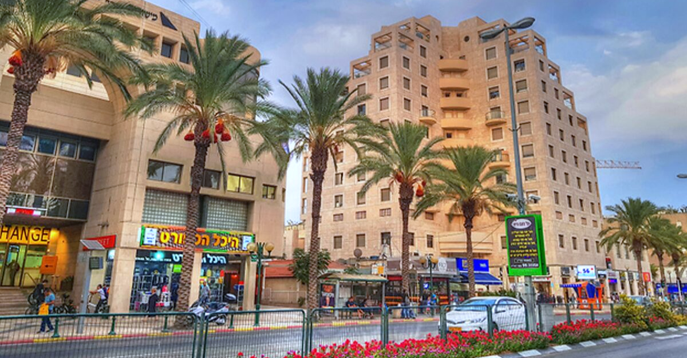







תמ"ל 2072
תכנית להתחדשות עירונית מע"ר רעננה
כנס עסקים
אוקטובר 2025

Slide 2


מה יהיה לנו במפגש?
התייחסות ושאלות
הסבר על שיתוף ציבור והתארגנות
הסבר על התחדשות עירונית הצגת עקרונות תכנון והתכנון המתגבש
דברי פתיחה
חיים ברוידא
ראש העיר רעננה
אורן און
אדריכל העיר
עו"ד קובי אלנבוגן מנהל אגף אסטרטגיה, הסברה ושירות
נועה שרה כהן
יועצת חברתית מטעם הרשות להתחדשות עירונית
אד' דורית שפינט
ראש צוות התכנון, גורדון אדריכלים
20 דק'
10 דק'
30 דק'
10 דק'

Slide 3






מטרת המפגש
מתן מענה לשאלות
ידוע עסקים על תהליך תכנון ותחום התכנון
שיקוף שלבי ושיטות שיתוף הציבור
הצגת עקרונות התכנון והתכנית המתגבשת

Slide 4
תהליך התכנון ולוחות זמנים
סטטוס נוכחי: פיתוח חלופות תכנון
עיבוד חלופה מועדפת
מתן תוקף
הפקדה והתנגדויות
פיתוח חלופות תכנון
כ- 18 חודשים
כ- 24 חודשים
תיקון מסמכי תכנית
מתן תוקף
דיון להפקדה
הפקדה בפועל
פרסום בעיתונות
דיון התנגדויות
פיתוח חלופות תכנון
עיבוד חלופה נבחרת
עריכת מסמכי תכנית להפקדה

Slide 5
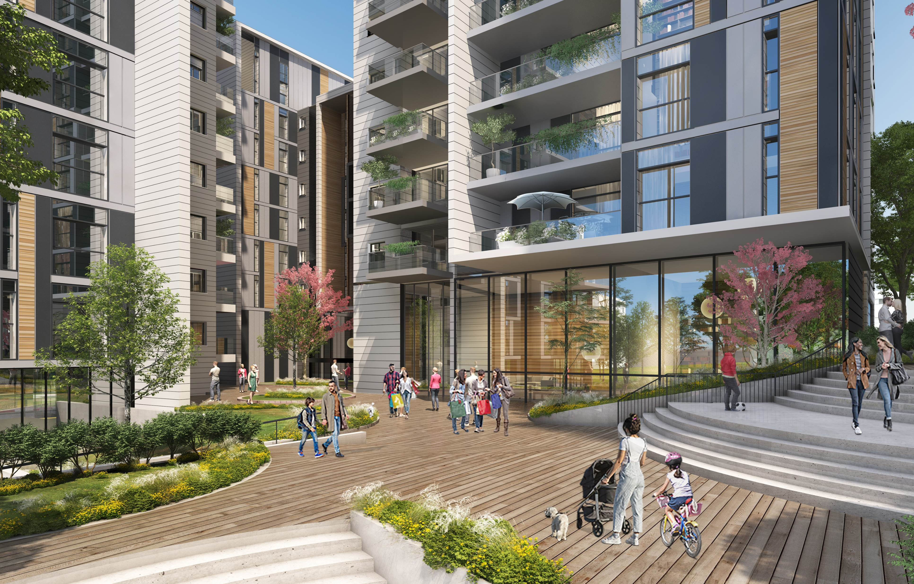
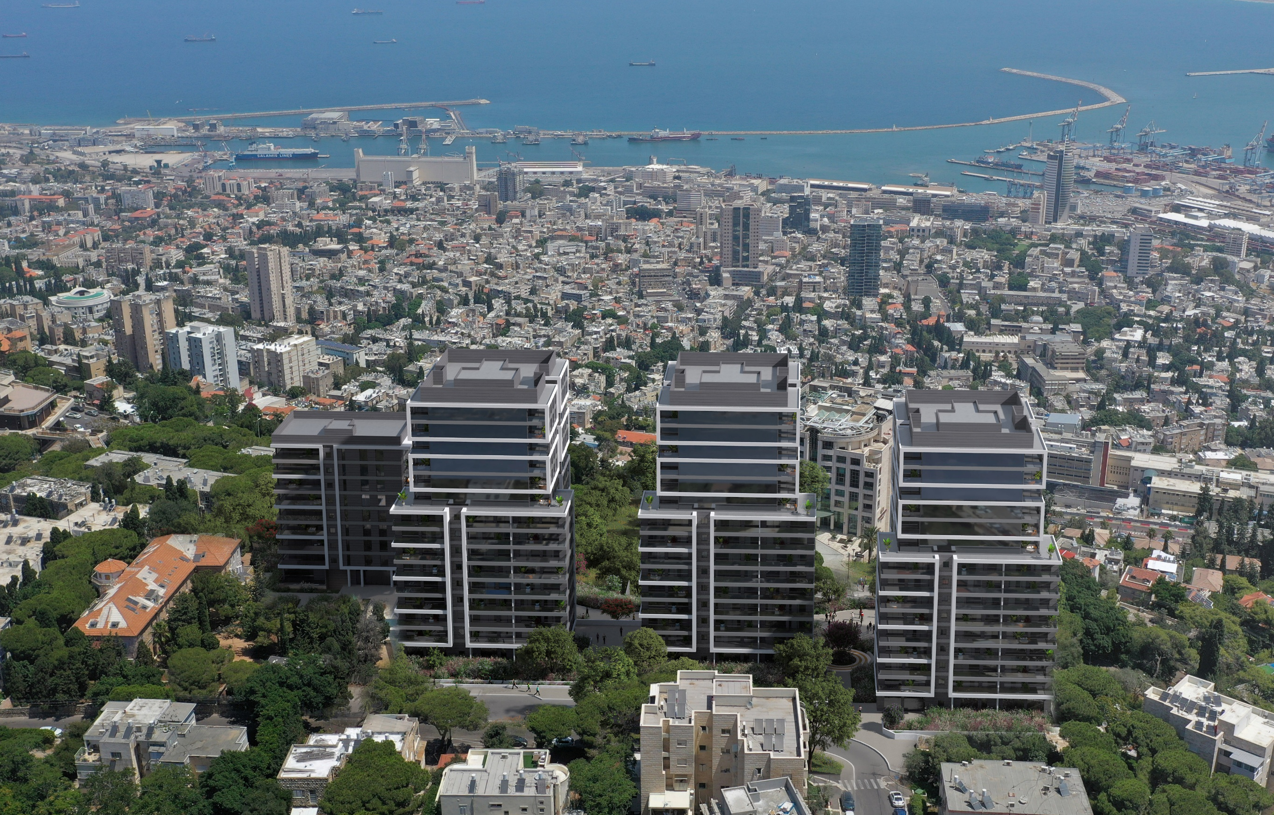
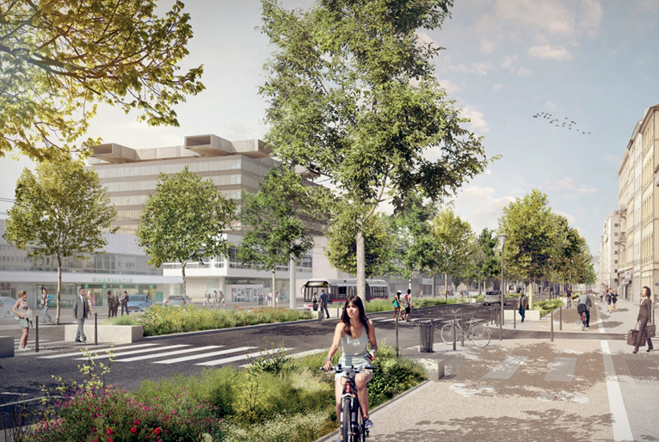
מהי התחדשות עירונית?
שלב חיים חדש כחלק מתהליך אורגני של צמיחה והתחדשות של העיר הכולל
חידוש של מרחבים עירוניים ותיקים, באמצעות הריסת מבנים ישנים ובניית בניינים חדשים או שיפוץ מקיף של מבנים קיימים.
ההתחדשות כוללת שיפור תשתיות, הוספת שטחים ירוקים ומבני ציבור חדשים.
רחוב רוטשילד, חיפה
מתחם מגידו, חיפה
Part dieu Lion
5

Slide 6

היוזמה
עיריית רעננה בשיתוף הרשות הממשלתית להתחדשות עירונית מקדמות תוכנית להתחדשות עירונית במרכז העיר רעננה – רחוב אחוזה וסביבתו
רחוב אחוזה - המע"ר של רעננה (מרכז עירוני ראשי).
הרחוב המסחרי הראשי בעיר.

Slide 7
צוות תכנון וניהול הפרויקט
ניהול פרויקט – סיטילינק השקעות בע"מ
לירן רז, שני פריידס, הדס פרלמן
אדריכלות – גורדון אדריכלים ומתכנני ערים
פרוגרמה לצרכי ציבור - גיאוקרטוגרפיה
דורית שפינט, מידד לוי, עומר פוקסברומר, מרינה עובד
עופר מנחם, מרינה פולבוי
שימור – נעה שיק
תנועה – ת.ד.ם הנדסה
נעה שיק
פנינה בן-נון
מדידות – חץ הצפון
נוף – טוך סרגוסטי אדריכלות נוף
אלדב נטוביץ', אריה פרנק, לובה חייקין
טלי טוך, אלונה פרידלידר
שיתוף ציבור – קשרי קהילה
סביבה – אביב AMCG
לחן כנרות, טליה זוסמן
טל רוזנטגרטן, ענבר גופר
שמאות – עודד לנדאו ומוטי זייד
מים, ביוב וניהול נגר – פלגי מים
מוטי זייד, עודד לנדאו, לין פלומין, גל בר
אורן יוסף, בר פישר
כלכלה – חברת פתרונות
חשמל – דן שרון מתכננים
איתי שפרן
מיכאל גנופולסקי

Slide 8

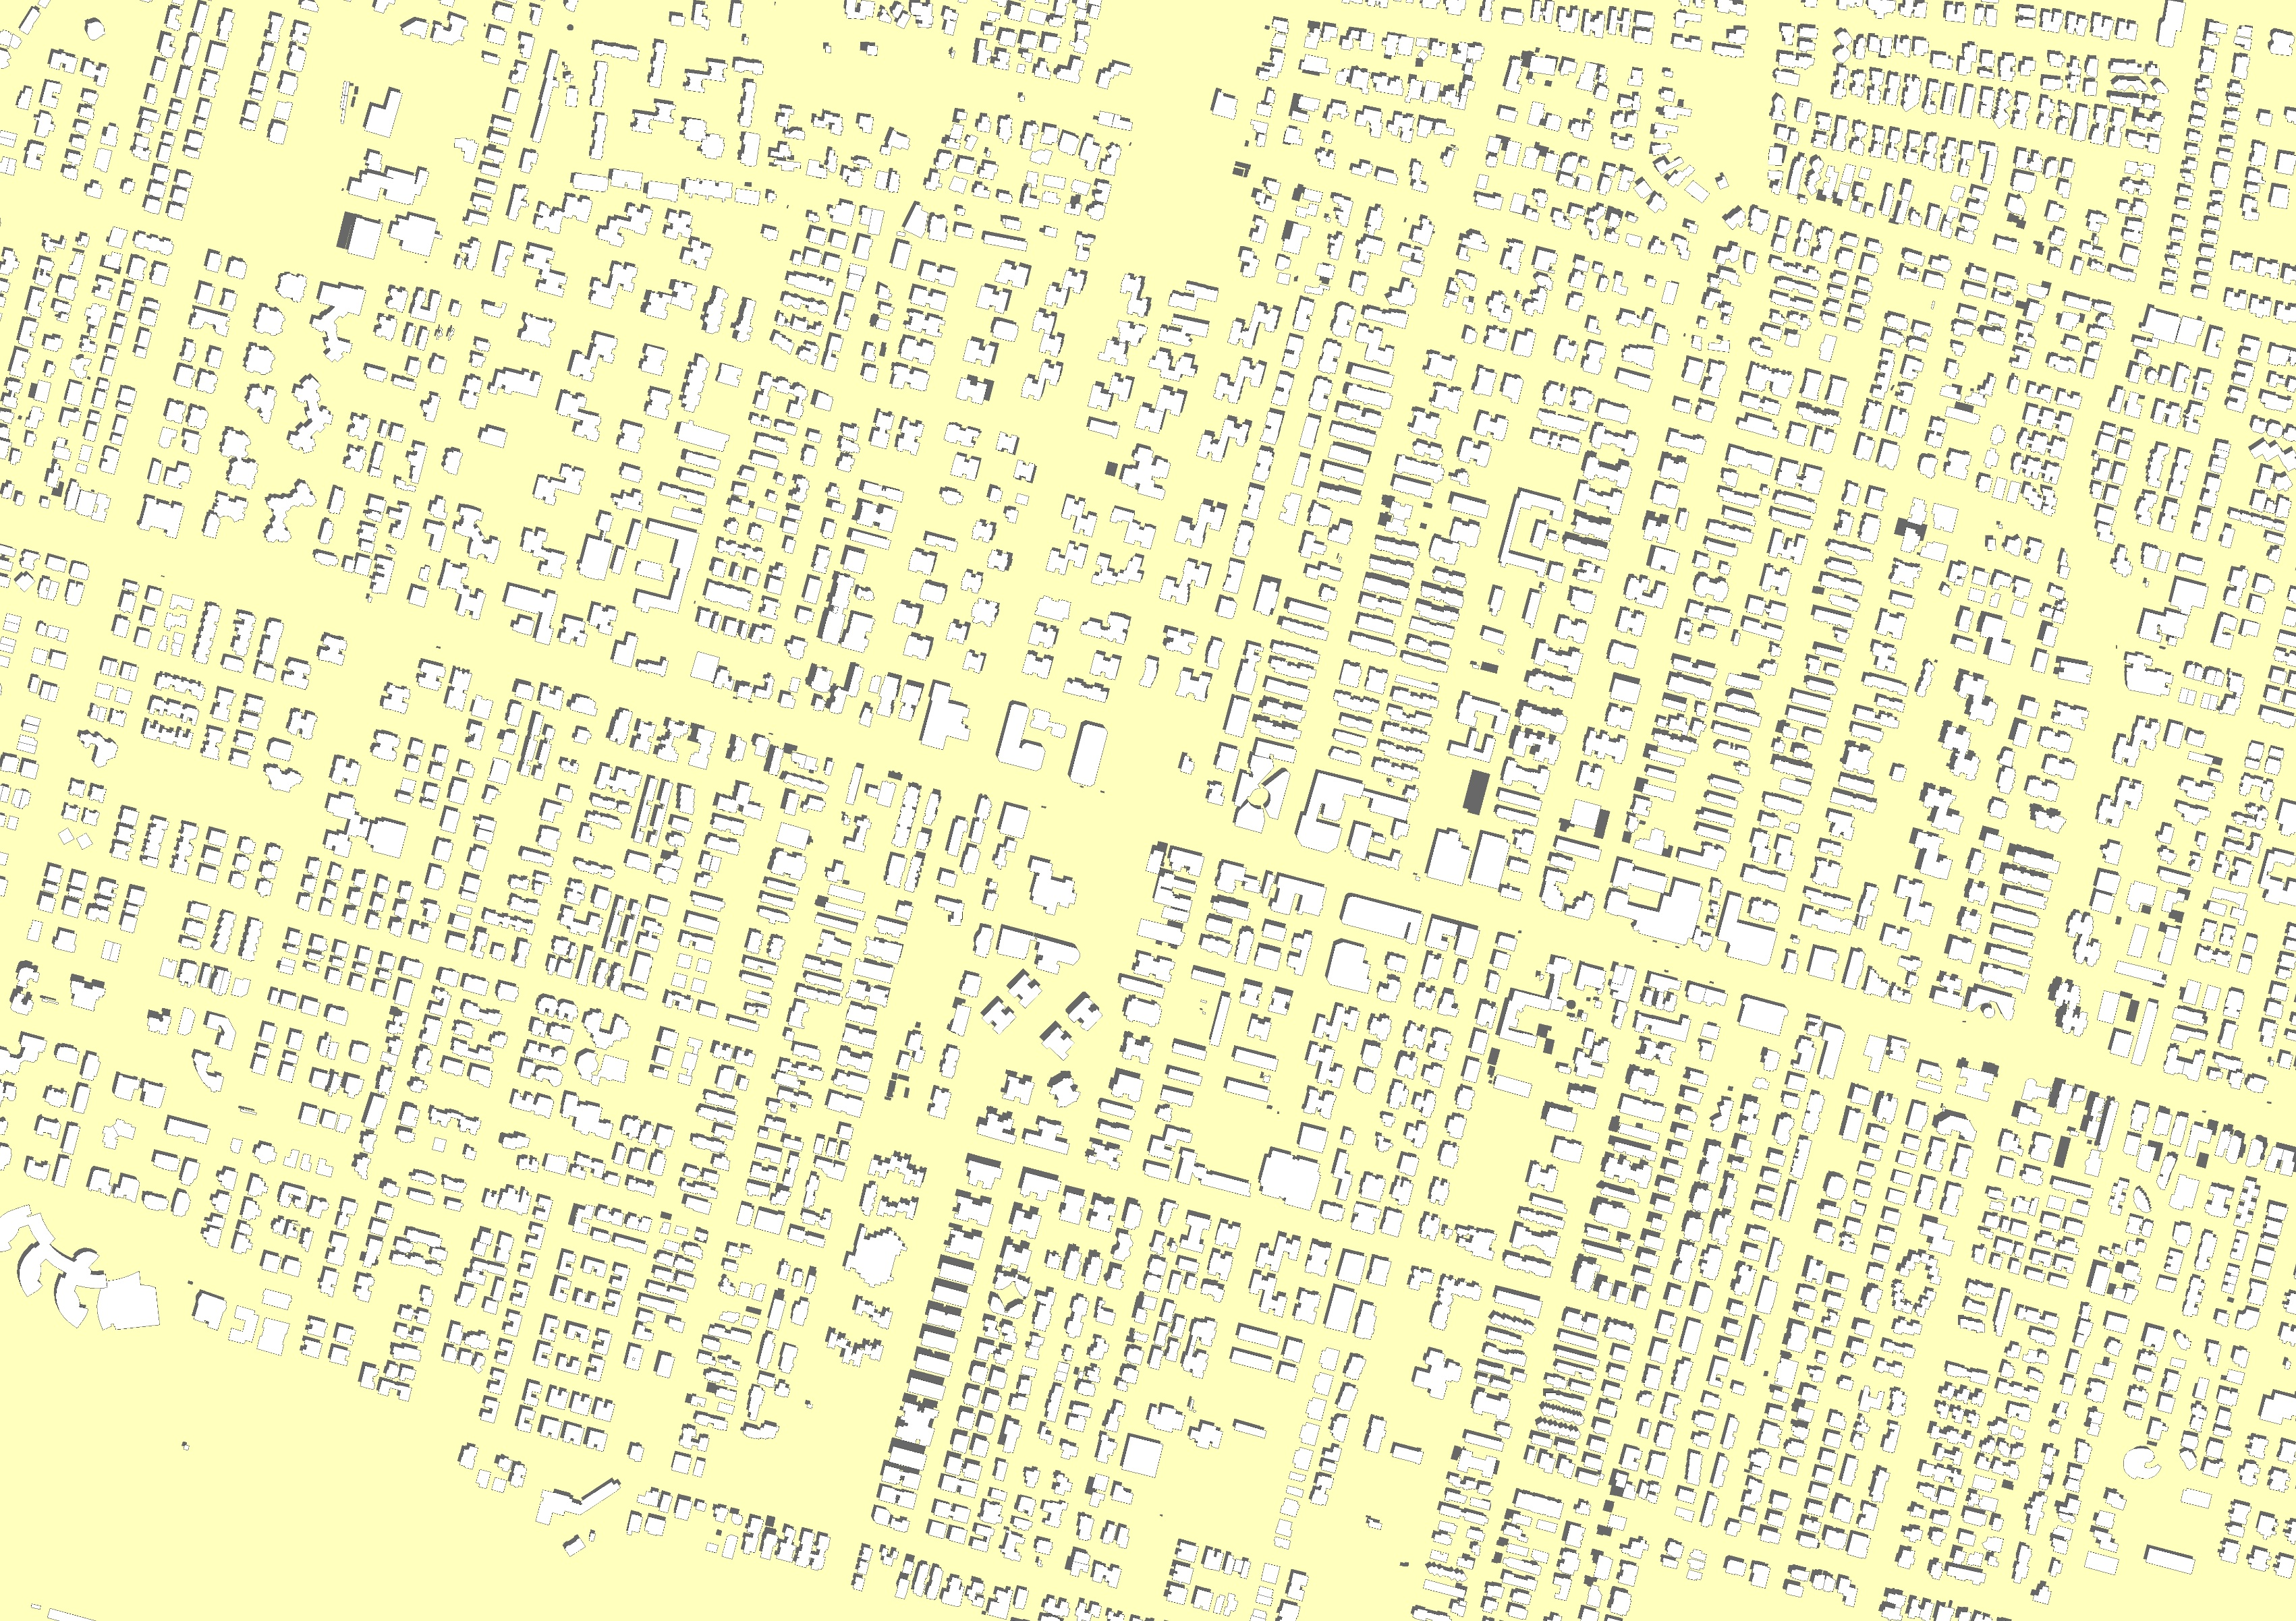
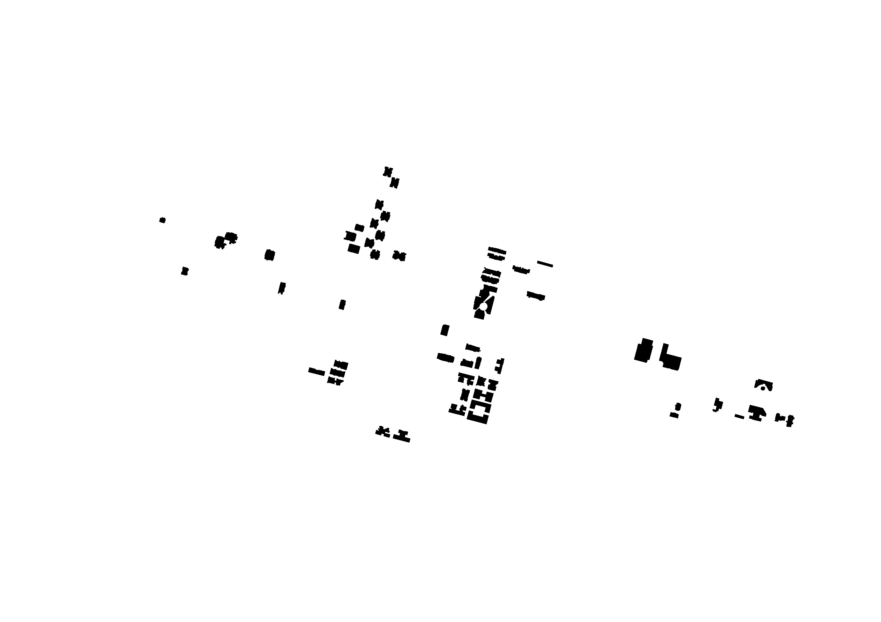
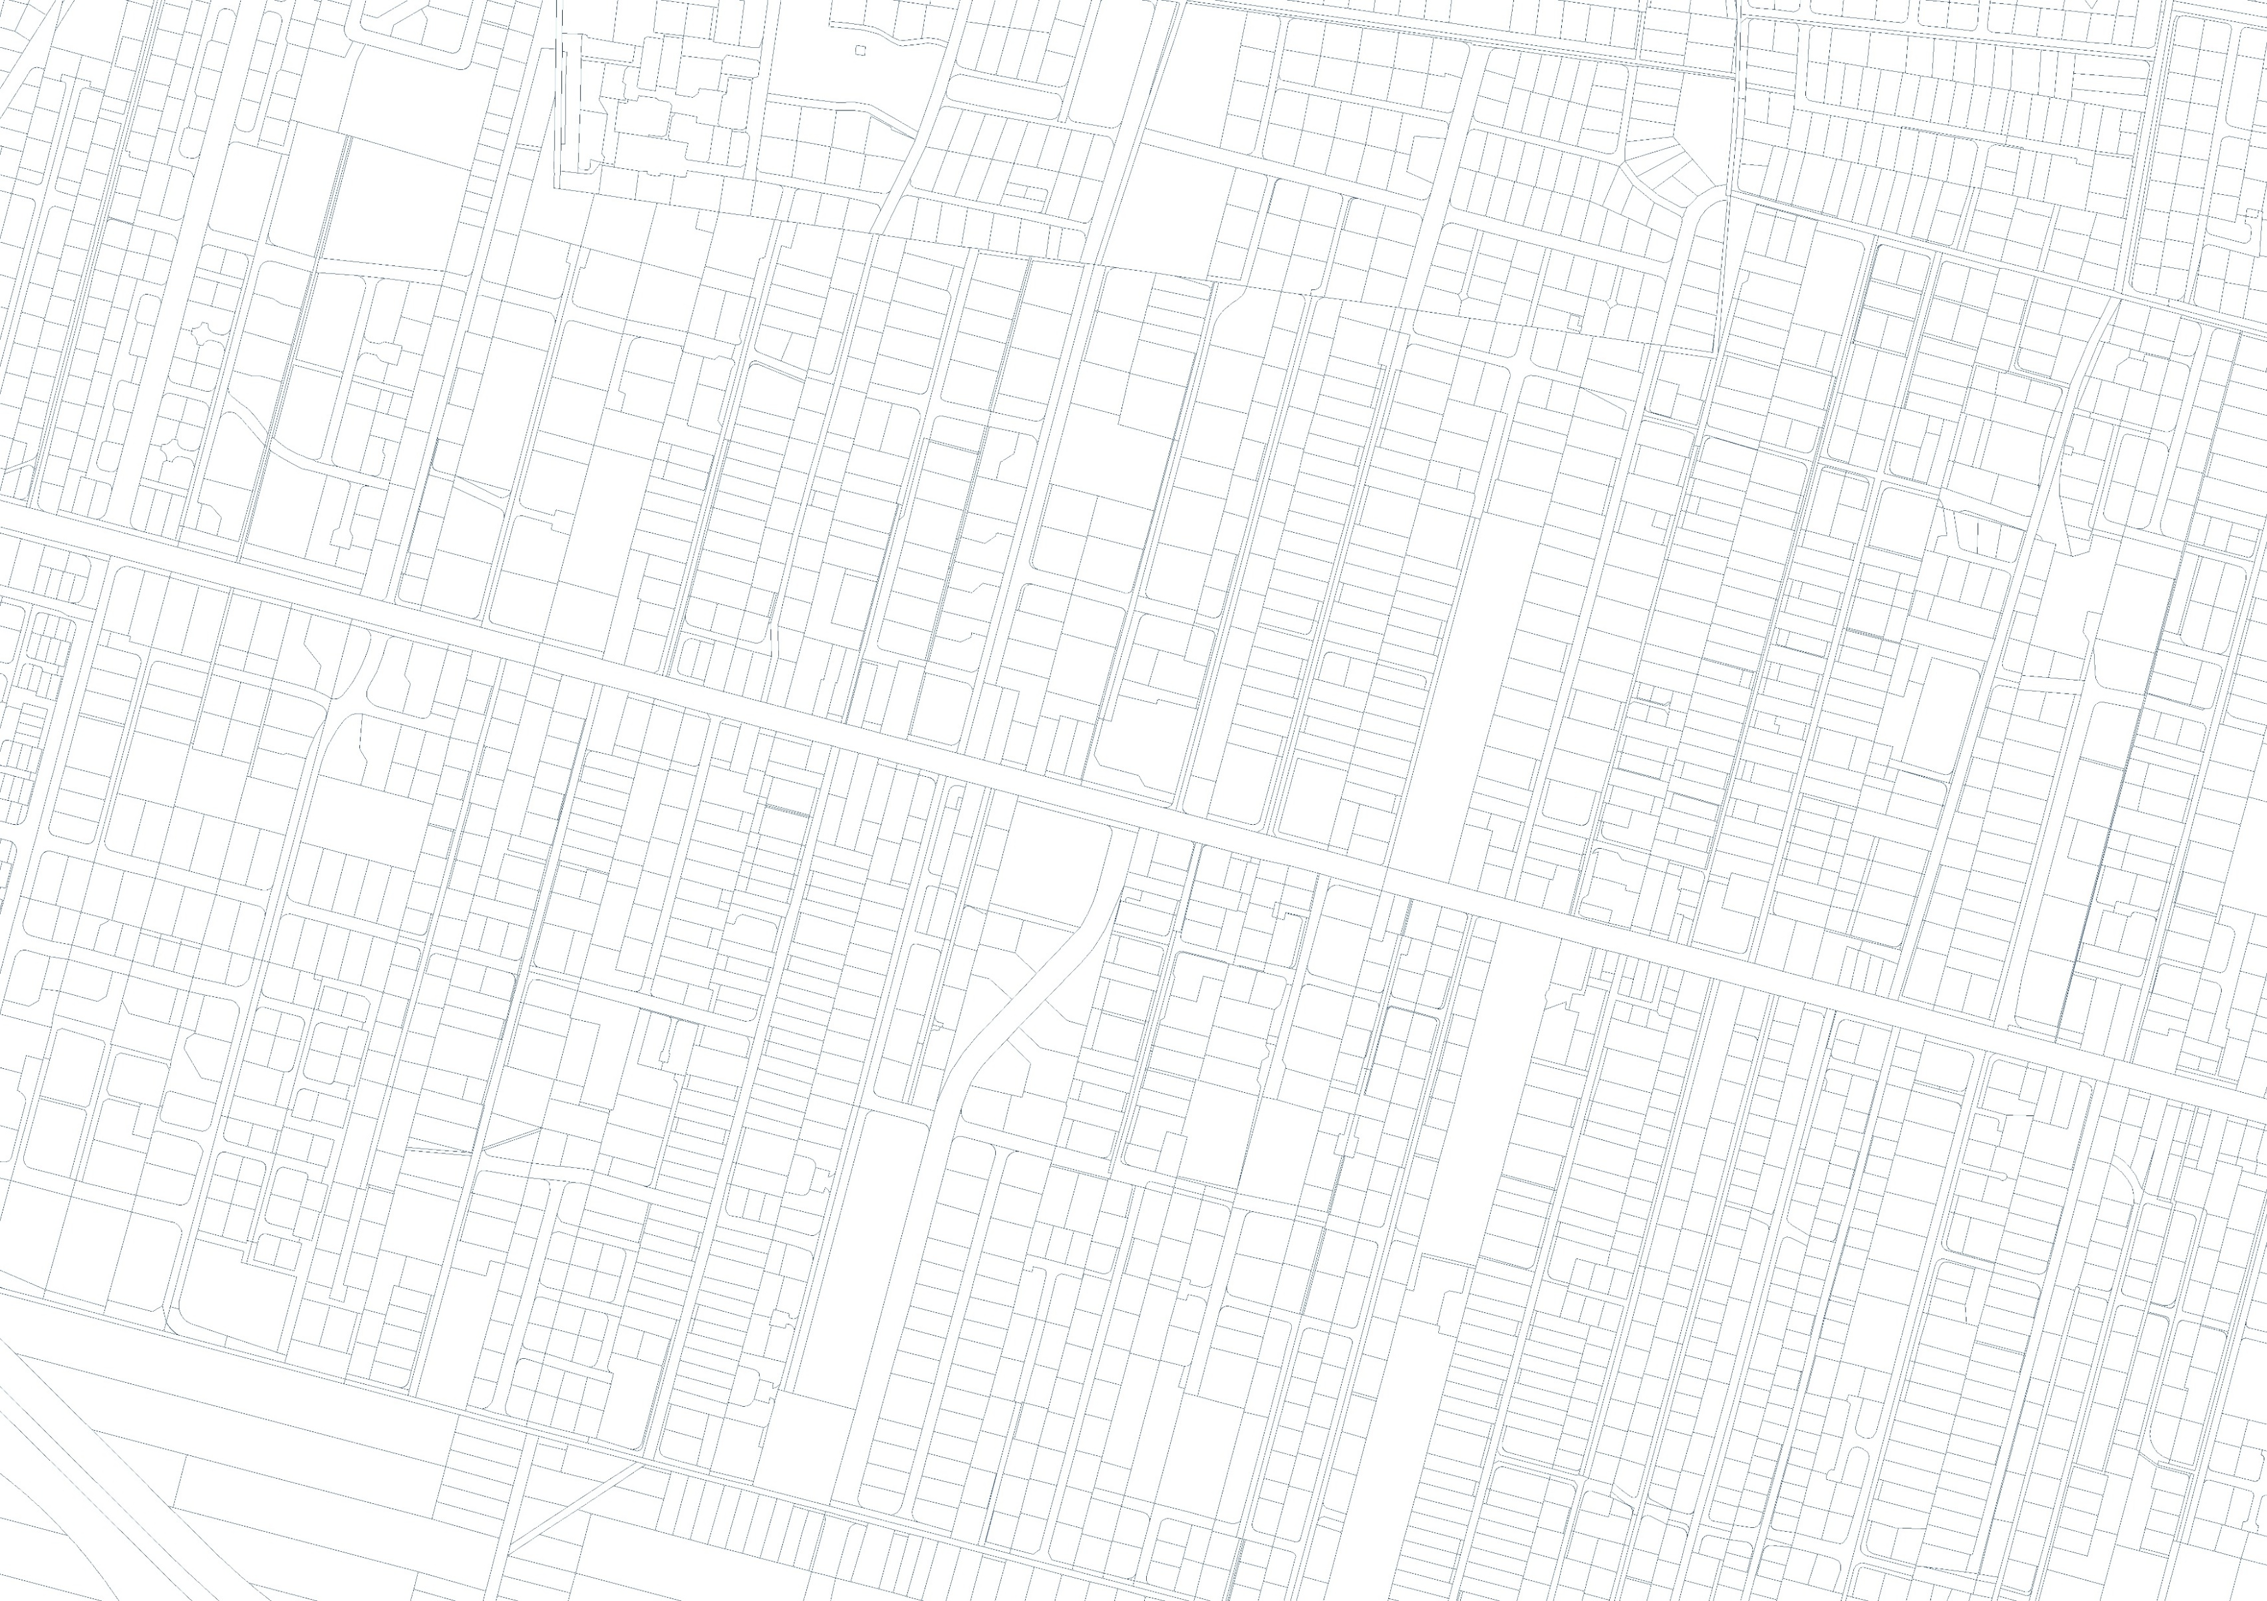
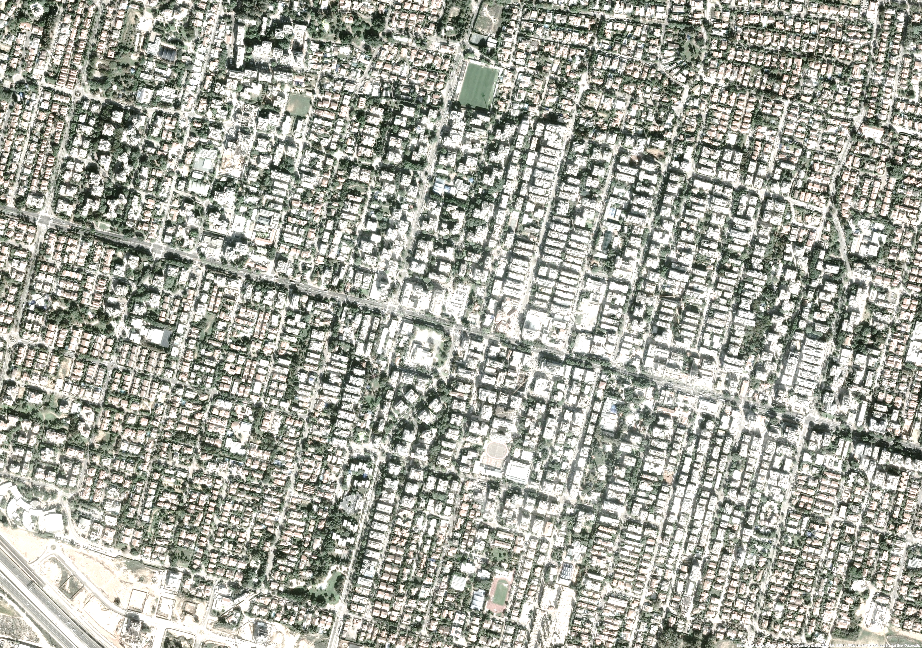
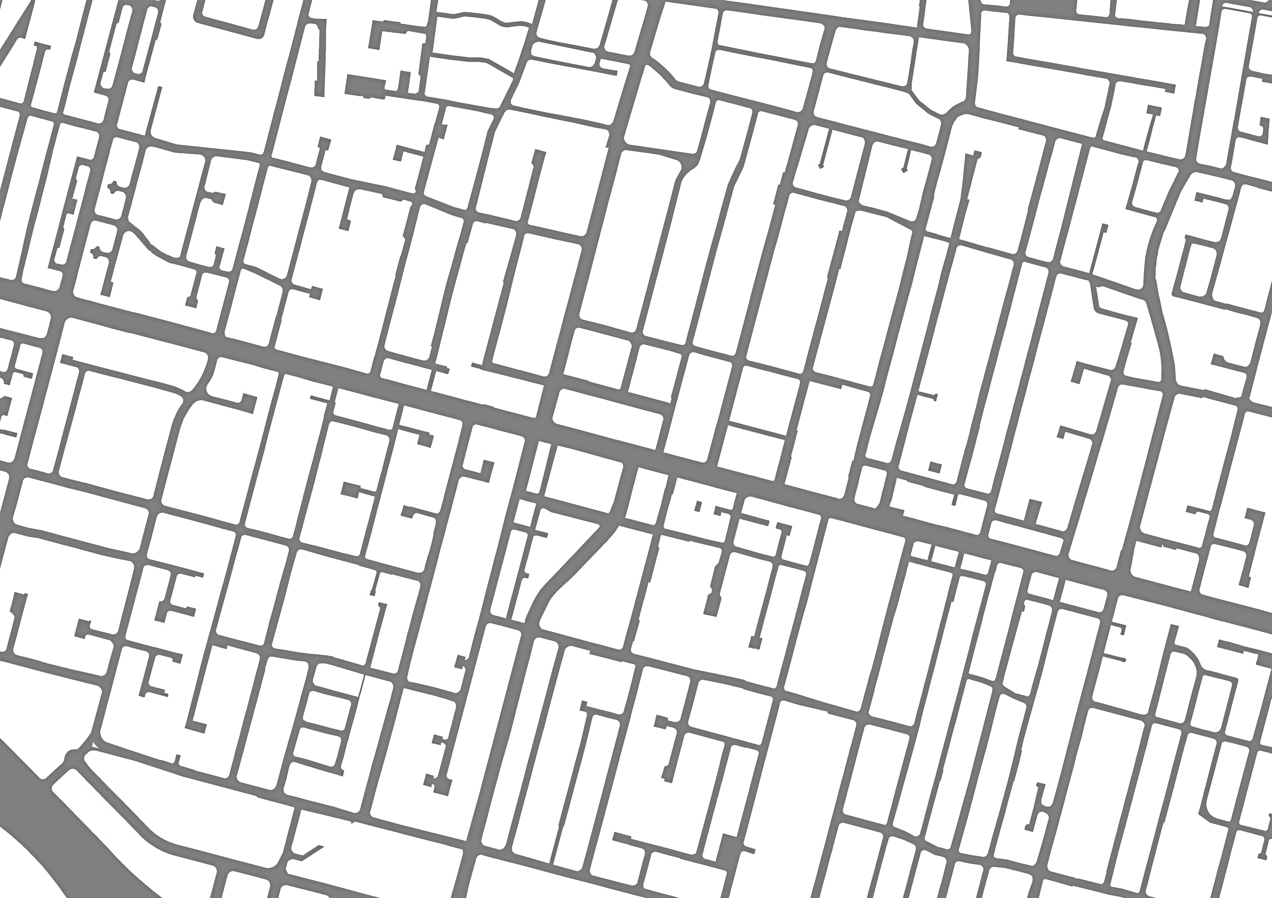

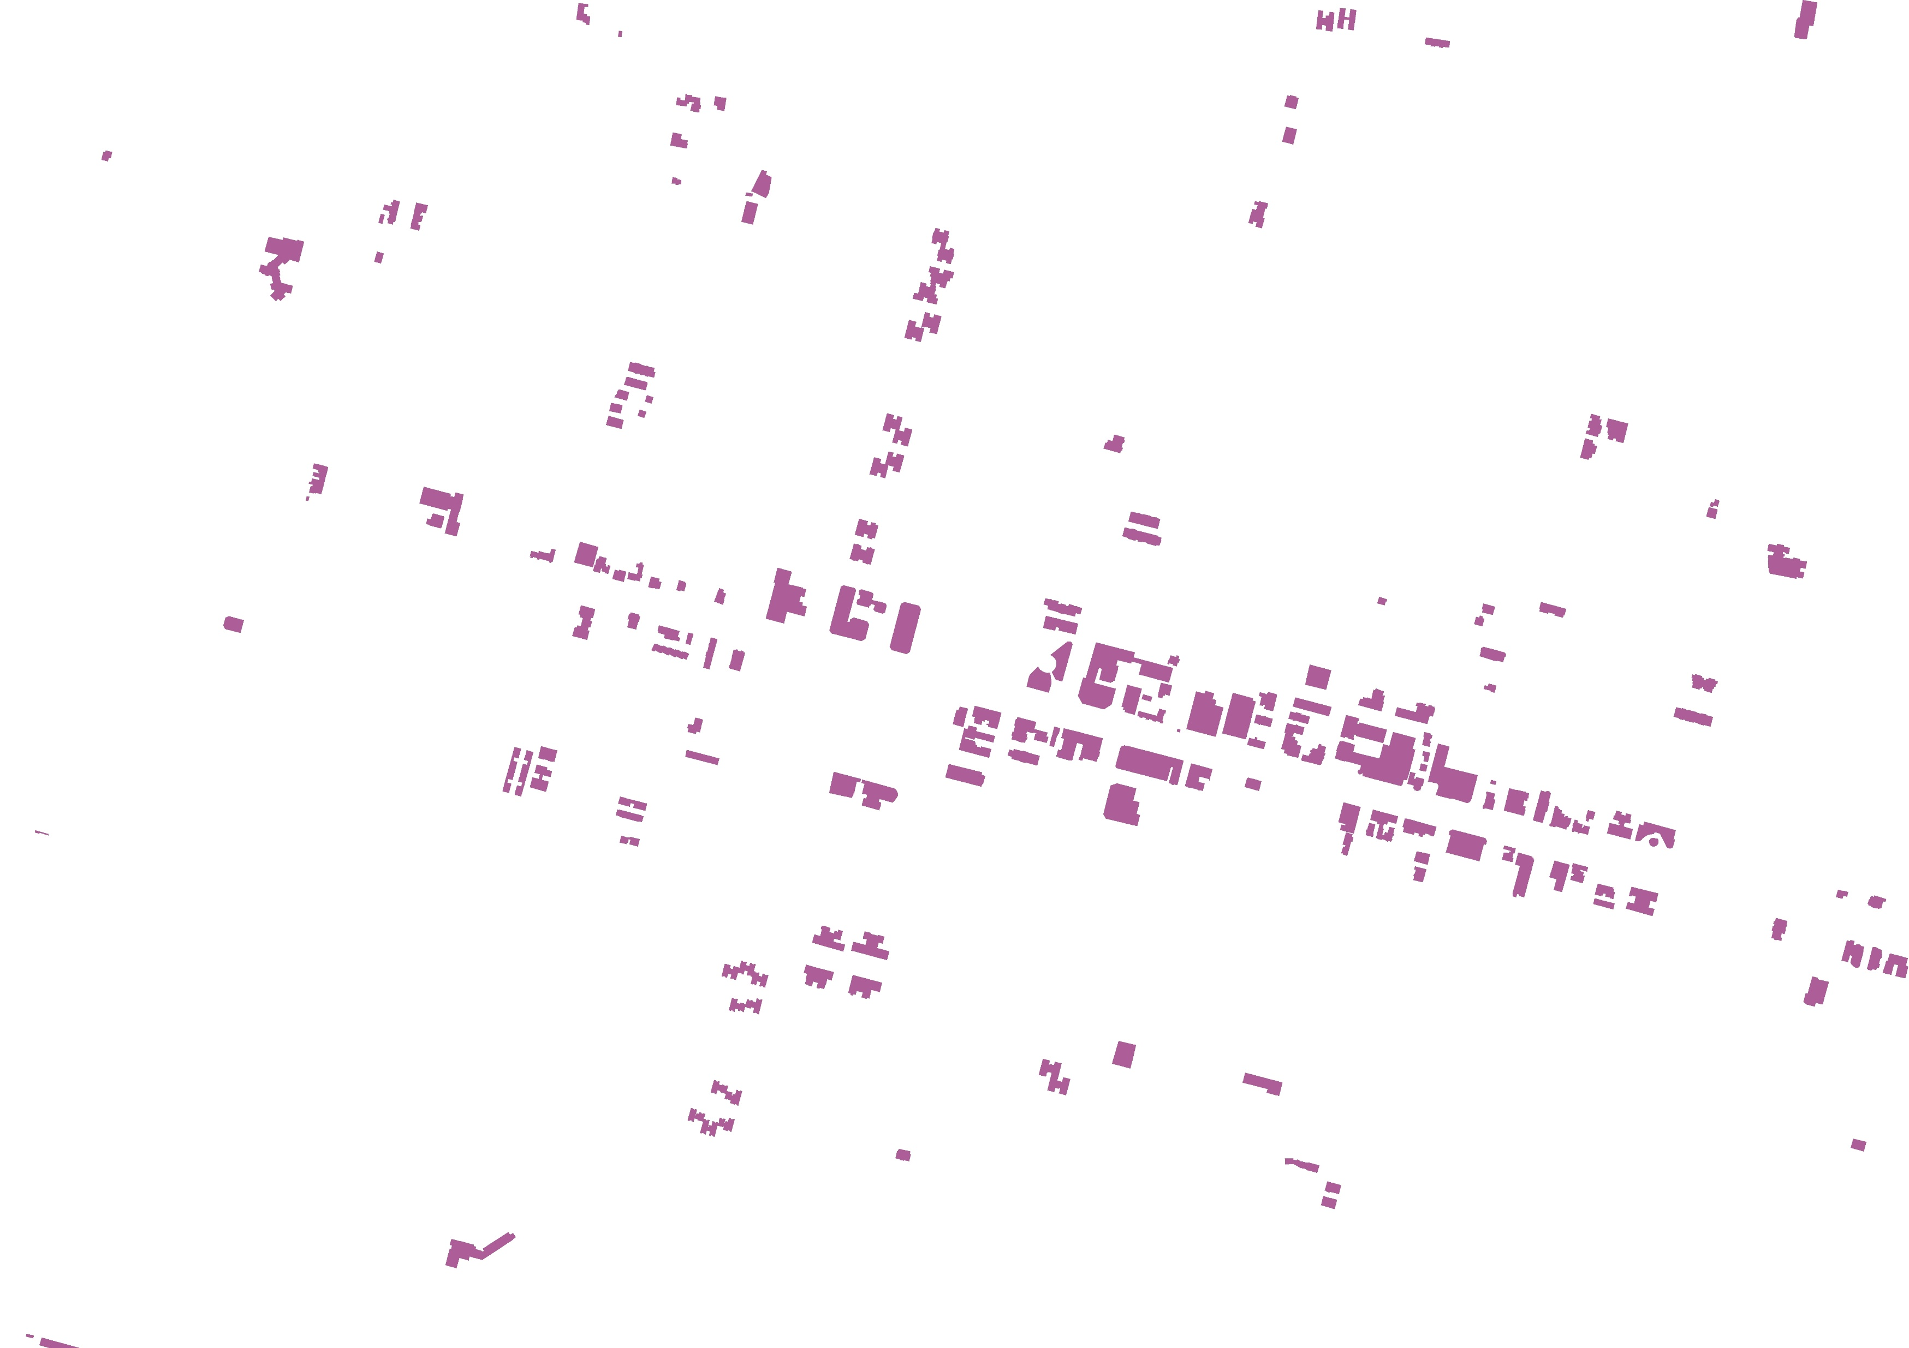



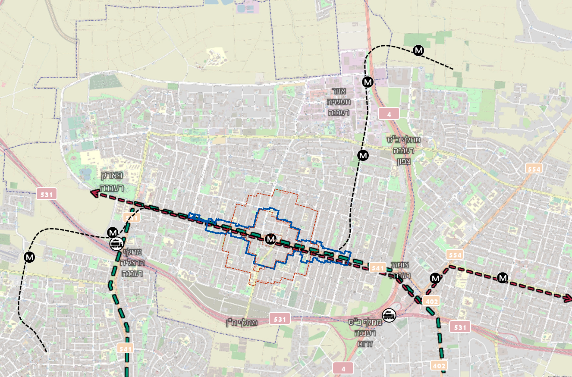
תחום התכנית
רחוב אחוזה וטבעת ראשונה של תמ"א 70
במזרח – רחובות שברץ / קזן
במערב – רחובות הנשיאים / המלכים
בצפון –רחוב קרן היסוד עד רחוב החי"ל
בדרום – רחוב בן גוריון עד רחוב אוסטרובסקי
רח’ הר סיני
מטרו
רח’ הנשיאים
רח’ החיל
טבעת שניה
רח’ הגדוד העברי
רח’ תל חי
מערבי
רח’ מגדל
גן אפשטיין
5,810 תושבים
403 עסקים
רח’ מוצקין
רח’ קרן היסוד
טבעת ראשונה
רח’ אליעזר יפה
רח’ גולומב
רח’ המלכים
ליבה
M
עיריה
רח’ משה דיין
בית יד לבנים
M
רח’ מכבי
רח’ סוקולוב
ליבה
רח’ אחוזה
מזרחי
רח’ שברץ
מקרא
גבול תכנית
טבעות תמ"א 70
תחנת מטרו
שצ"פ
מבנה עם מסחר ו/או תעסוקה
גן המגינים
רח’ הרצוג
עיריה
רח’ בן גוריון
רח’ הרצל
רח’ קלאוזנר
טבעת ראשונה
רח’ רמב"ם
טבעת שניה
רח’ אופסטרלנד
גן אריגי
רח’ ברנר
רח’ קזן
רח’ ז'בוטינסקי
רח’ אוסטרובסקי
שימוש | קיים | מס' מבנים | מ"ר
מגורים | 2,400 יח"ד | כ-350 | 311,000
עסקים | 253 עסקים | 257 | 94,000
מבני ציבור | - | 30 | 110,000

Slide 9
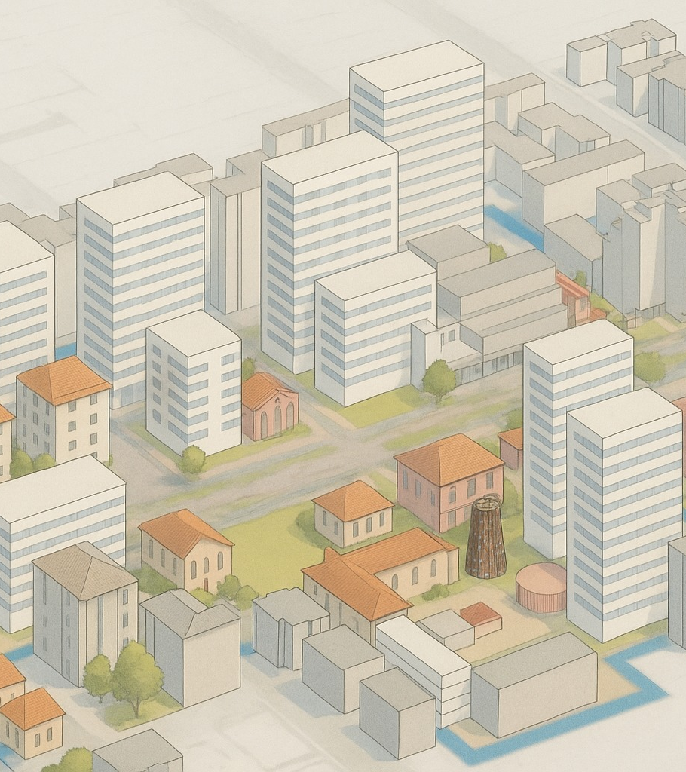
החזון
רחוב אחוזה הוא הלב הפועם של העיר רעננה זה למעלה ממאה שנים, ומהווה מרכז עירוני ירוק, מקיים, מסחרי וקהילתי, המשלב בין מסורת לחדשנות. גם המרכז המתחדש ישמור על הזהות והצביון הייחודי של רעננה. יציע פתרונות מתקדמים להסעת המונים ותשתיות חדשניות, תוך הנעה והמשך תנופת הפיתוח והצמיחה הכלכלית-עסקית בעיר.

Slide 10




תובנות מרכזיות
אתגרים
הזדמנויות
חולשות
חוזקות
יצירת מנגנוני גמישות תכנונית לשיפור יכולת המימוש
לאפשר "דופק" וחיוניות של הרחוב לאורך תקופת ההתחדשות
צפיפות נמוכה - יתרון לפינוי בינוי
שיפור נגישות - תחנת מטרו ושירות תדיר של תחבורה ציבורית
הגדלת תנועת אנשים עוברת לאורך שעות היממה
פוטנציאל גידול כוח הקנייה
חסר רצף מסחרי
מדרכות באיכות ירודה שלא חודשו ולא טופחו בשנים האחרונות
בנייה והתחדשות מועטים מאוד ביחס לגידול העיר בכ-8 אלף איש
רחוב מסחרי ראשי ופעיל בעיר
משלב מסחר, משרדים, מגורים ומבני ציבור
לאורכו מתחמים היסטוריים מתקופת המושבה
רשת רחובות צפופה ונוחה להליכה
תחבורה ציבורית תדירה
עצים וצל

Slide 11
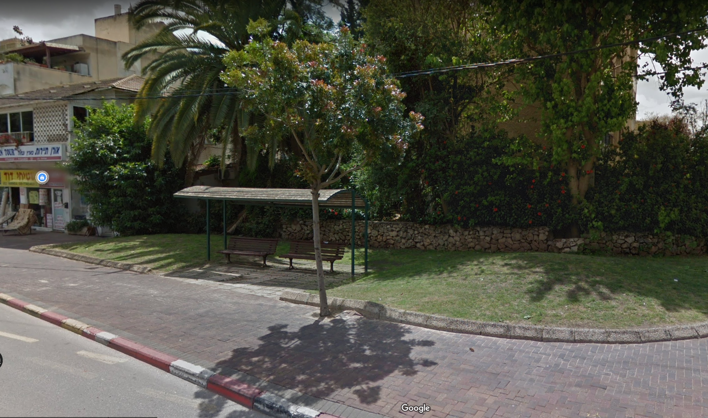
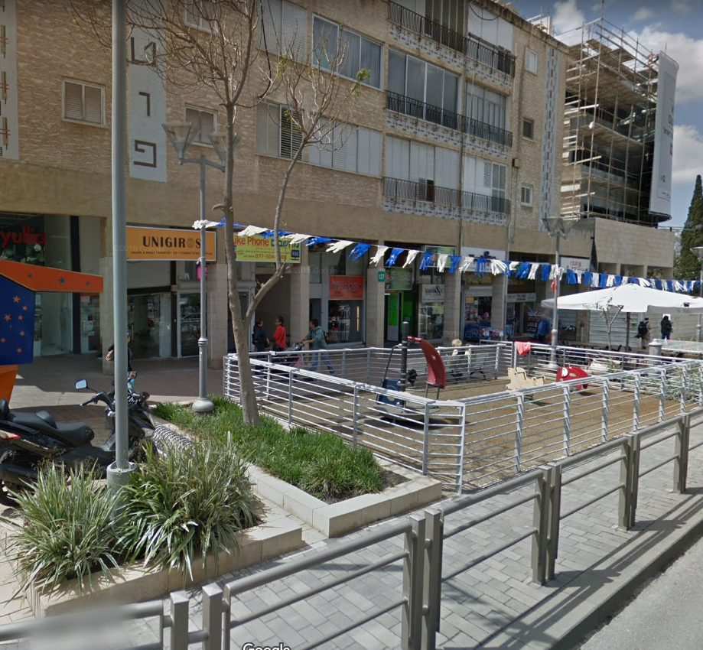
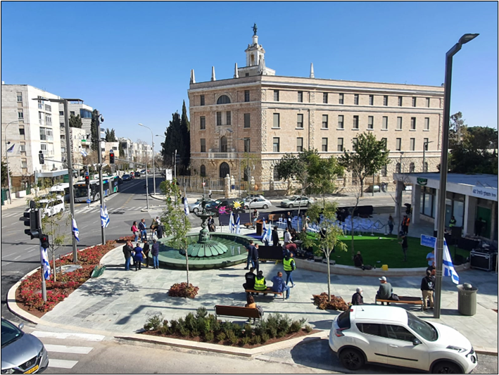


עקרונות תכנון – המרחב הציבורי
יותר קהל, הגדלת כח הקניה
הגדלת השטחים הציבוריים הפתוחים
גינה קטנה על רחוב אחוזה, רעננה
אתנחתא על רחוב אחוזה, רעננה
חידוש כיכר פריז, ירושלים
הגדלת שטחים קיימים
הגדרת שטחים חדשים
יצירת שטחים פתוחים בקרנות רחוב במפגש עם רחוב אחוזה
11

Slide 12
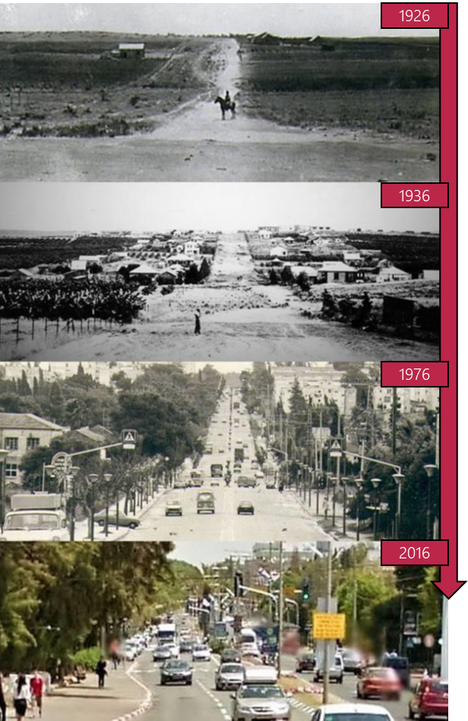


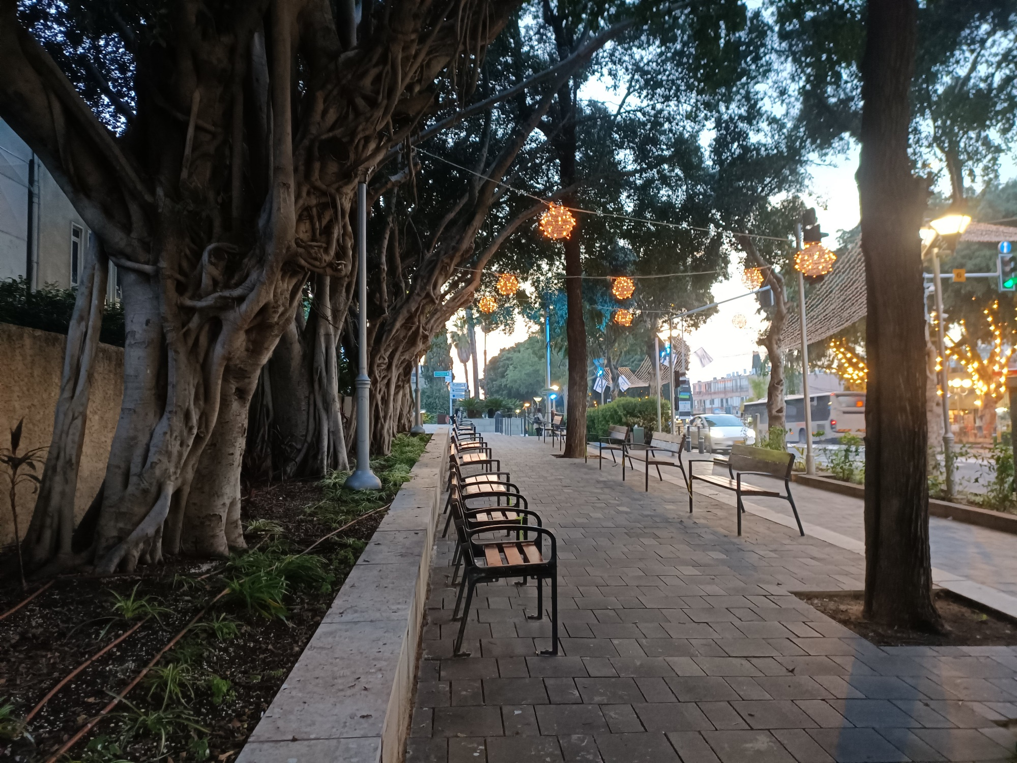
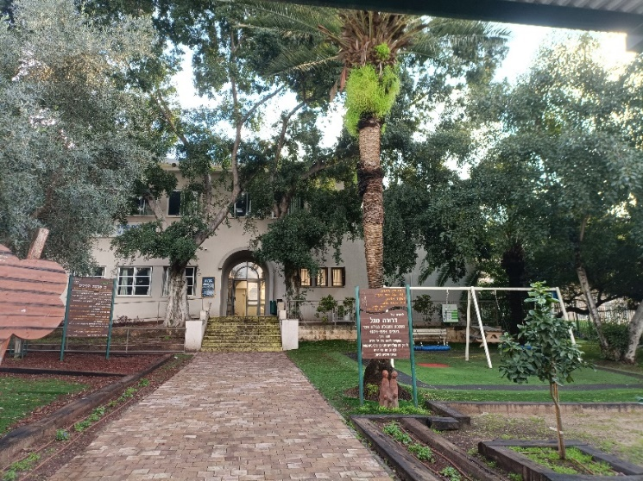
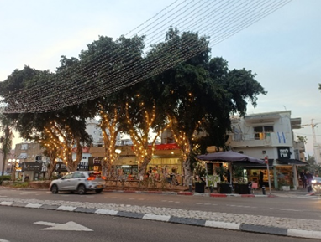
עקרונות תכנון – מורשת ושימור
רחוב אחוזה -דרך חקלאית היסטורית - עמוד השדרה העירוני
שימור ה-DNA של רעננה על ידי שימור מרחבים המגדירים את המושבה המקורית
שימור עצים וצמחיה קיימת לאורך רחוב אחוזה והרחובות שפוגשים אותו
פינת ישיבה בצמוד לבית הכנסת הגדול
בית ספר מגד
צומת חנקין
12

Slide 13

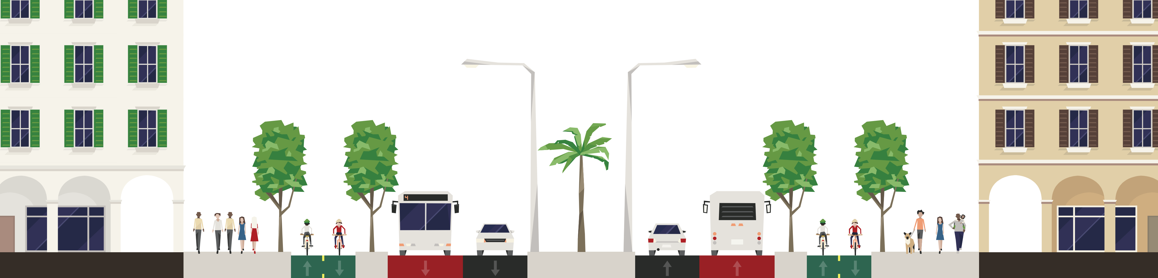
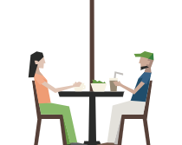
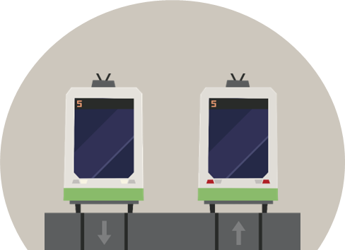


עקרונות תכנון – תחבורה
אחוזה ציר עירוני מרכזי בעל תנועת תחבורה ציבורית תדירה.
מקודמים פתרונות תחבורה ציבורית נוספים, כגון המטרו.
חניה – מודעים לצורך ובוחנים פתרונות.
עץ לשימור
עץ לשימור
3 מ'
4 מ'
1 מ'
3 מ'
1.5 מ'
6.5 מ'
5 מ'
6.5 מ'
1.5 מ'
3 מ'
1 מ'
4 מ'
3 מ'
חזית מסחרית
רצועת הליכה
גינון
אופניים
גינון
תנועה ממונעת
מפרדה / פניות
תנועה ממונעת
גינון
אופניים
גינון
רצועת הליכה
חזית מסחרית
מטרו
M
הדגמה עקרונית לחתך רחוב
13

Slide 14
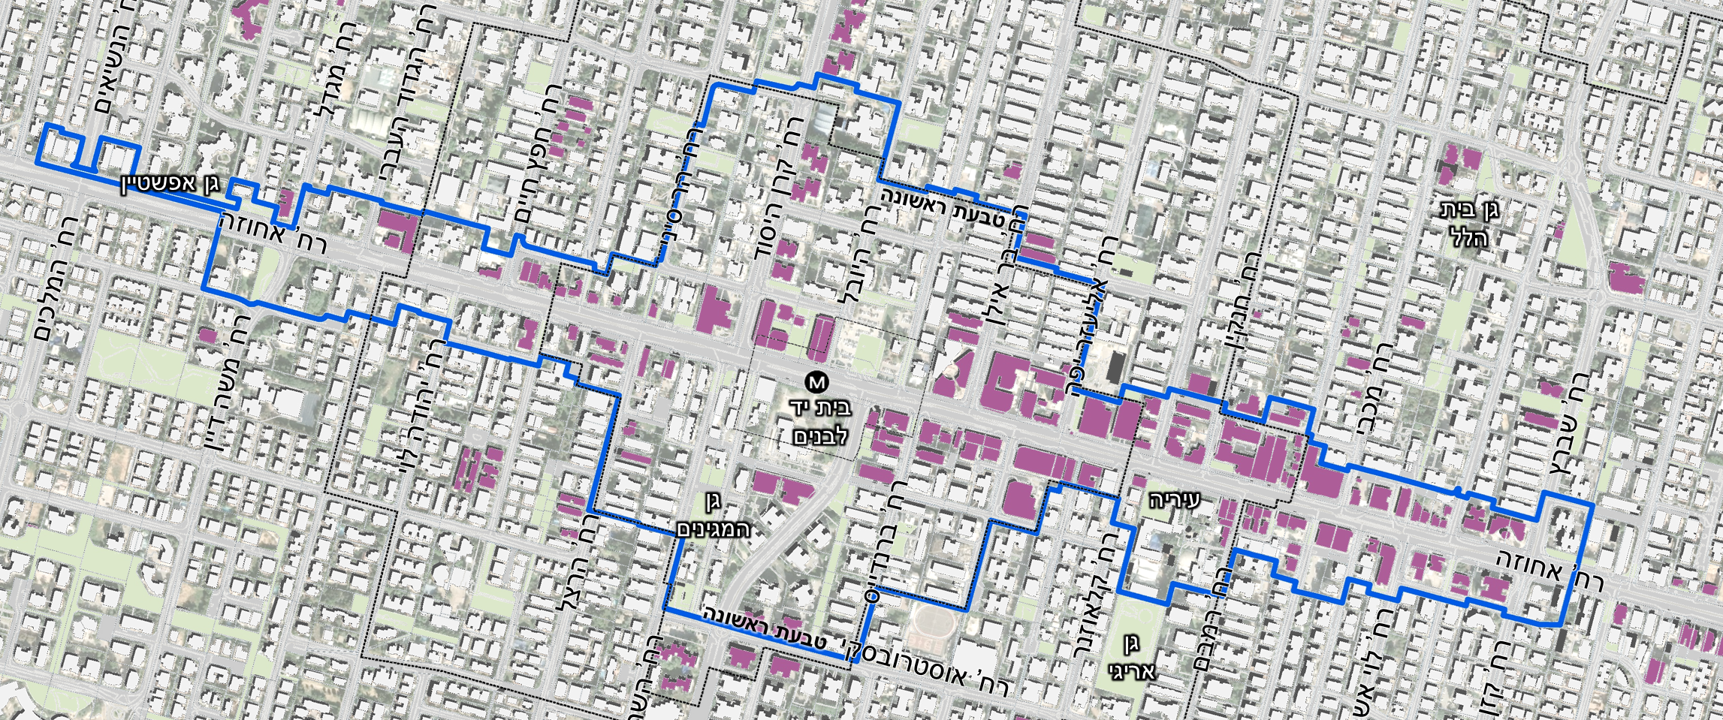



עקרונות תכנון – מסחר
יצירת סביבת מסחר טובה יותר שתגביר את תנועת הקונים לאורך מרבית שעות היממה
השלמת הרצף המסחרי
לאורך שני צדדיו של רחוב אחוזה
עוגנים – שילוב מספר חנויות גדולות עם חזיתות ארוכות

Slide 15
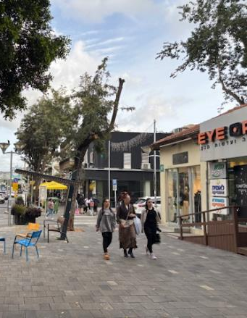
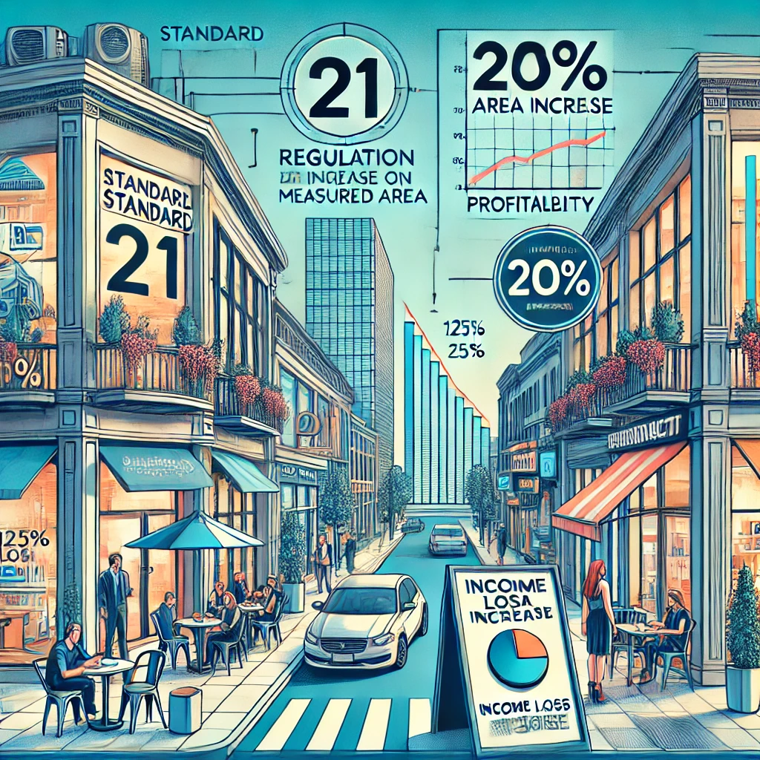
עקרונות תכנון – שמאות
חתירה לרווחיות גבוהה לכל חלקה/ מתחם
מסחר ותעסוקה – תוספת זכויות
תמיכה בעסקים בתקופת ההתחדשות באמצעות קרן אובדן הכנסה

Slide 16

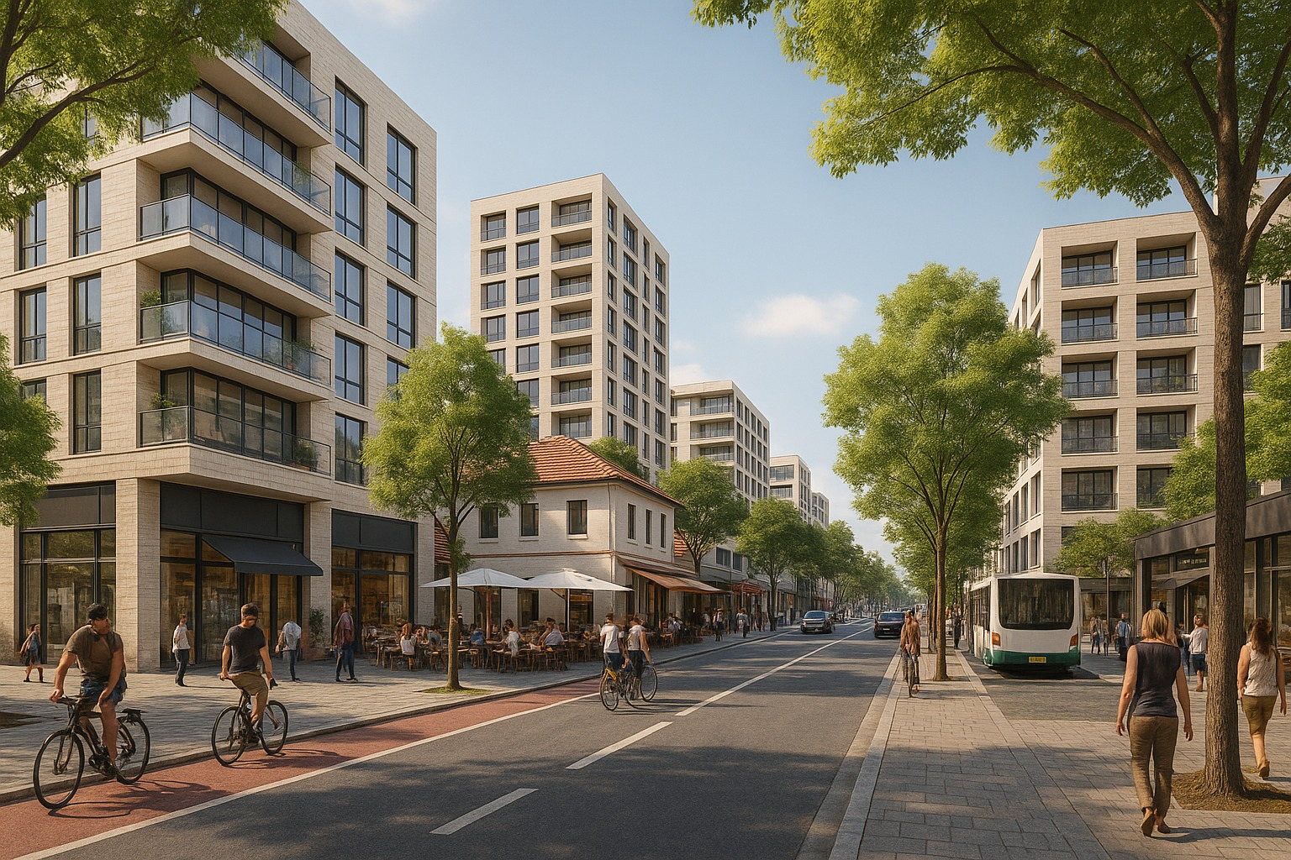
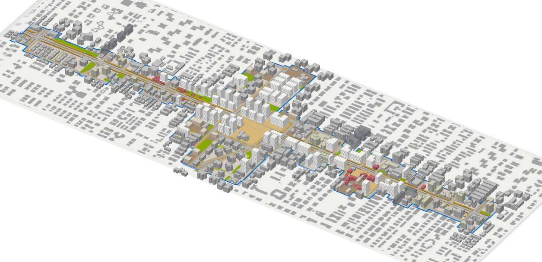

סיכום התכנון המתגבש
הגדלת היצע שטחי מסחר ותעסוקה
גובה בינוי מגוון
שימור מבנים ועצים
הגדלת היצע שטחים ירוקים
חלוקה למתחמי התחדשות להבטחת ישימות
איזון בין רווחיות לבין מענה מיטבי
הדגמת נפחי בינוי עתידיים
16
הנשיאים
המלכים
מגדל
בי"כ מוריה
משה דיין
חפץ-חיים
הר סיני
קרן היסוד
היובל
הרצל
תל-חי
יד לבנים
בן-גוריון
ברנדיס
חנקין
עירייה
רמב"ם
שברץ
קזן

Slide 17
תהליך שיתוף ציבור
17

Slide 18

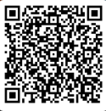
שאלון עסקים – אפיון צרכים
תובנות מן המיפוי והשאלון ישוקפו לצוות התכנון והעירייה
18

Slide 19





תהליך היעוץ החברתי
בחירת עורך דין דיירים
הכשרת נציגויות
הקמת נציגויות
ראיונות עם בעלי נכסים ועסקים במתחם וכתיבת דוח חברתי
כנסי שיתוף ציבור
ועדכון בתהליך
19

Slide 20



הקמת נציגות
מספר בעלי נכסים הפועלים בהתנדבות לטובת כלל בעלי הדירות.
לכל בניין מספר נציגים המוסכמים על ידי רוב בעלי הדירות בכל בניין. כל בעל נכס המעוניין בכך יכול להיות נציג.
ליווי תהליך ההתקשרות עם היזם (בניית הסכם)
לקיים הליך מסודר לבחירת עו"ד ואנשי מקצוע נוספים
3
2
להיות שותפים בהליך התכנון ולפעול לעדכון שוטף של בעלי הדירות
לפעול בשקיפות וללא משוא פנים לייצוג האינטרסים והדעות בבניין
4
1
נציגות דיירים מוסמכת לכל בניין הינה תנאי חובה לקידום תכנית התחדשות עירונית.
הנציגות אינה מורשת לחתום עבור בעלי הנכסים על הסכמים וחוזים!

Slide 21
תהליך התכנון ולוחות זמנים
סטטוס נוכחי: פיתוח חלופות תכנון
עיבוד חלופה מועדפת
מתן תוקף
הפקדה והתנגדויות
פיתוח חלופות תכנון
כ- 18 חודשים
כ- 24 חודשים
תיקון מסמכי תכנית
מתן תוקף
דיון להפקדה
הפקדה בפועל
פרסום בעיתונות
דיון התנגדויות
פיתוח חלופות תכנון
עיבוד חלופה נבחרת
עריכת מסמכי תכנית להפקדה

Slide 22
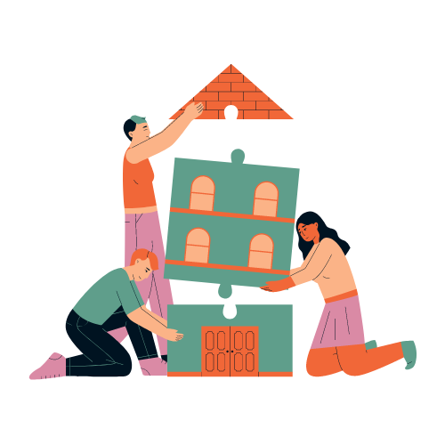
נשמח לעמוד לשירותכם!
יועצת חברתית מטעם הרשות להתחדשות עירונית:
לחן כנרות 072-2211599, lahan@bncr.co.il
מינהלת עסקים רעננה:
09-7400270, innovationcenter@raanana.muni.il
22

Slide 23
התייחסות ושאלות
23

